Slide 1
ADSP期中報告 圖片影像處理- 以動脈血管阻塞為例
Presenter: 鄭宇峰
ID: R06942036

Slide 2
Outline
血管阻塞的成因
影像處理的應用
色調處理
Threshold值設定
邊界偵測
雜訊
Mean filter
Medium filter
結論

Slide 3
血管阻塞
肥胖
高血壓
高血脂
動脈內皮
不平整、損傷
低密度膽固醇入侵
白血球清除膽固醇
慢性發炎造成動脈硬化
產生血栓
血液流速緩慢
脂質積累
血管阻塞

Slide 4
影像處理的應用
脂質堆積血管圖
如何判斷有無阻塞?

Slide 5
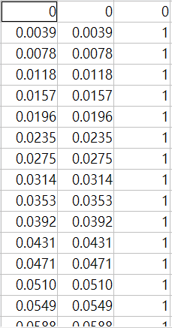
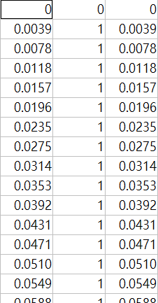
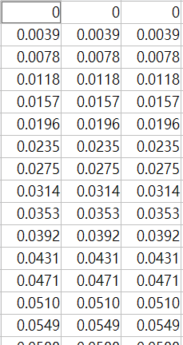
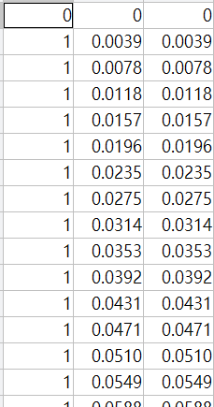
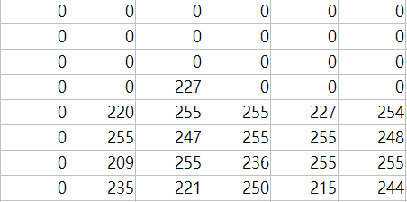
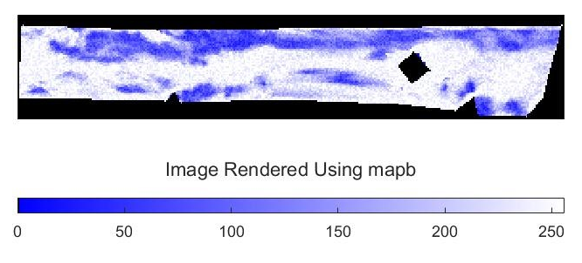
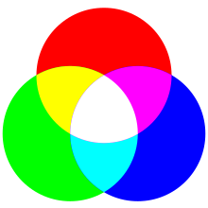
色調處理
[0,0,0] is black; [1,1,1] is white
R
G
B
65x339
256x3

Slide 6
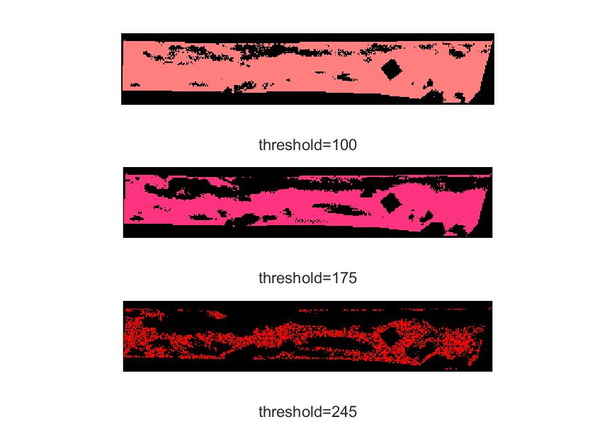
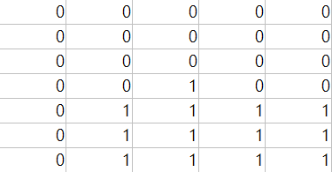
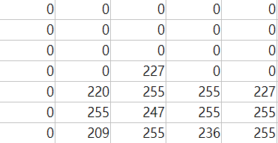
Threshold值設定
If pixel < threshold
Sets it as 0, else sets it as 1
Every pixel $∈${0,1}
Every pixel $∈${0:255}

Slide 7
邊界偵測
$p^{′}\left(x,y\right)=\sum_{m=−(N−1)/2}^{(N−1)/2}{\sum_{n=−(N−1)/2}^{(N−1)/2}{M\left(m,n\right)p(x+m,y+n)}}$

Slide 8
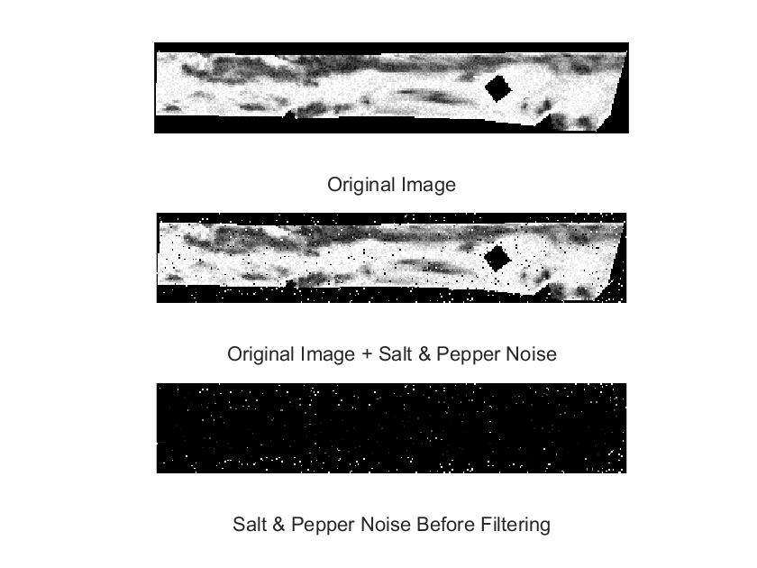
雜訊

Slide 9
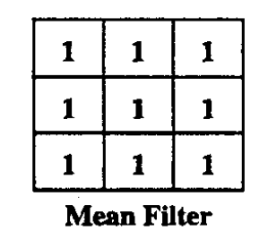
Mean filter
效果比較好

Slide 10
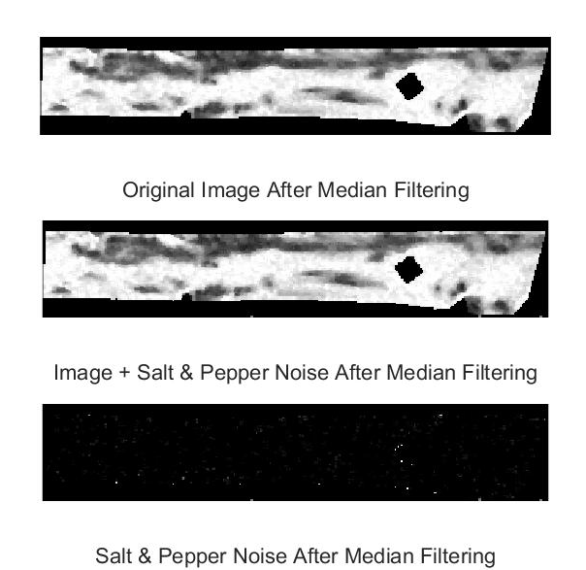
Medium filter
Batter!

Slide 11
Conclusion
少油、少糖、規律運動可以降低血管阻塞的風險
Mean filter對高斯雜訊的過濾效果較佳，因高斯雜訊的mean為零
Medium filter對胡椒鹽雜訊過濾效果較佳，因雜訊點通常為極端值
祝大家血管像這一樣乾淨

